Slide 1
Master Data Management
Chapitre 4
Typologies

Slide 2
Typologies
Les différentes sources de données
Libre data.gouv
Payante
Logiciel interne
Les différents formats
Audio, Vidéo, Numérique, Office, …
Les différentes structuration
Structuré
Semi-structuré
Non structuré

Slide 3
Les différents mode de transfert
HTTP
REST, WS
??

Slide 4
Les différents type
Données brute
Datalake
Données traitée
Purge, filtre, légale
Datawarehouse

Slide 5
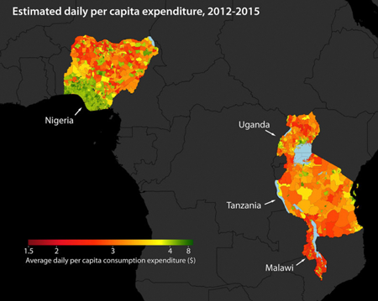
Cela peut être des images

Slide 6
Peut être du texte brut
Le contenu de wikipedia
Les ouvres complètes de Victor Hugo

Slide 7

Peut être du texte écrit ou scanné

Slide 8
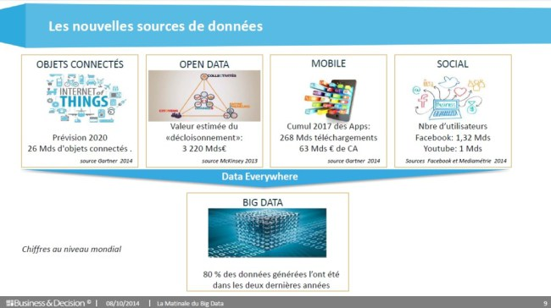
Les nouvelles sources de données

Slide 9
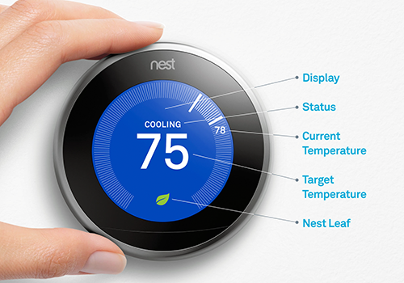
IoT
Les objets connectés sont une autre source de données brutes, qui récupèrent un grand nombre de données grâce à leurs capteurs

Slide 10
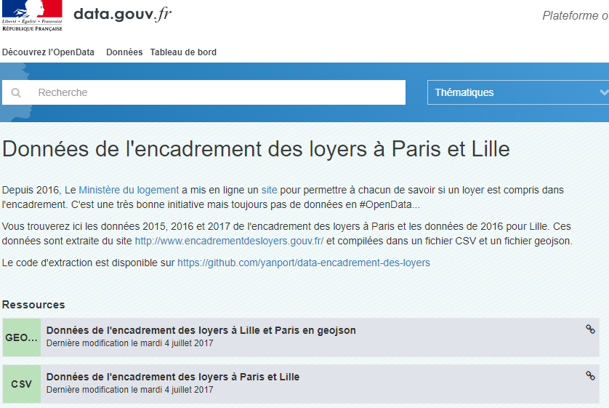
Exemple des loyers

Slide 11
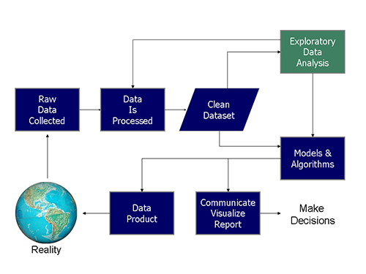
Workflow

Slide 12
Collecter les données
Collecte des données
Fichiers
Scan
Web
Base de données
Office
Les images
IoT

